Slide 1




ID 1010
BATERIAS DE ÍONS DE LÍTIO: AVALIAÇÃO DO ÁCIDO DL-MÁLICO COMO LIXIVIANTE ALTERNATIVO DE METAIS E CARACTERIZAÇÃO DAS CARCAÇAS METÁLICAS
Ana Javorsky da Costa; Letícia Capalonga Pittol, Andrea Moura Bernardes

Slide 2
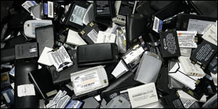
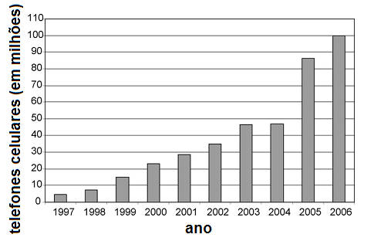
Introdução
Contexto Atual
2005
    2,14 bilhões de telefones celulares no mundo;
    No Brasil, um terço da população possuía telefone celular (cerca de 80 milhões de aparelhos).
2007
    De acordo com a ANATEL, 100 milhões de telefones celulares, representando 50% da população brasileira.
2013
    ANATEL indica que o Brasil terminou Set/13 com 268,3 milhões de celulares, aumento de 25% no total de conexões em apenas três anos.

Slide 3
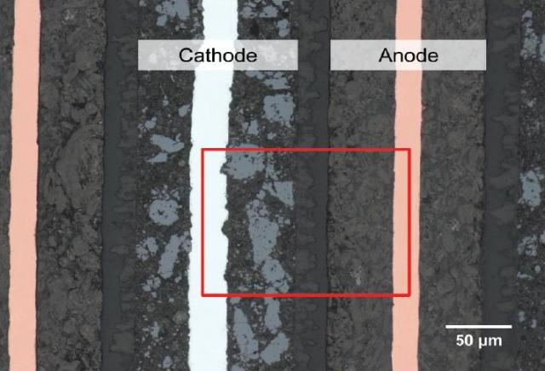
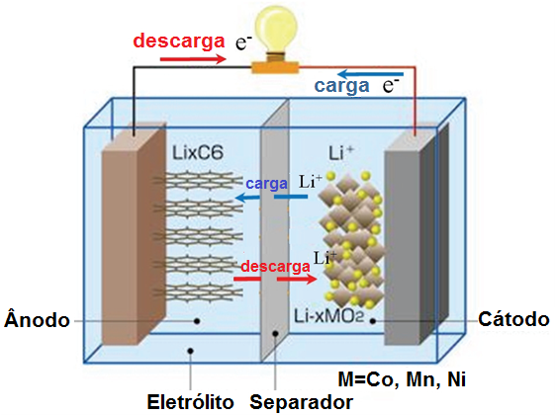
Introdução
Baterias de Íons de Lítio
Materiais catódicos: LiCoO₂, LiMn2O₄, LiNiO₂
  5-7% Li
  5-20% Co
  13% Cu
  10% Al
Preço do LiCO₃ triplicou nos últimos anos
Previsão de que a demanda dobre até o final desta década
Mercado associado ao avanço e penetração no mercado.
Lítio = R$ 130/kg
Cobalto = R$ 67,5/kg
Cobre = R$ 15,3/kg
Manganês = R$ 6/kg
Aluminio = R$ 3,8/kg
Disponível em: Metal Prices http://www.metalprices.com/
Fonte: http://lithiuminvestingnews.com/1727/lithium-prices

Slide 4
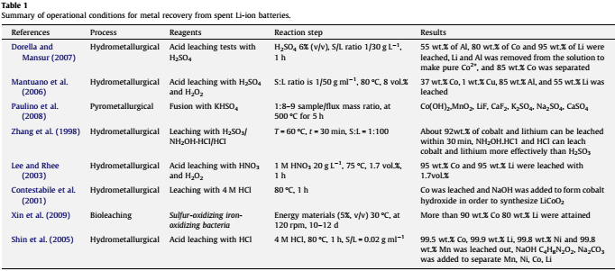
Introdução
(Li Li et al, 2010)

Slide 5
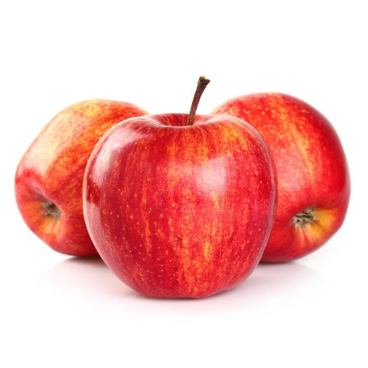
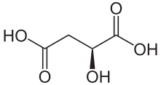
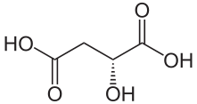
Introdução
Ácido DL-Málico
Composto orgânico - C₄H₆O₅
Massa Molar = 134.09 g mol⁻¹
Indústria alimentícia: Acidulante, aromatizante e estabilizante
Indústria farmacêutica: higienização e regeneração de ferimentos e queimaduras.
Biodegradável
Dissolve-se em água facilmente em comparação aos outros ácidos (H₂SO₄, HNO₃, HCl) em condições aeróbicas e anaeróbicas.
Figura 3: Estruturas do (a) ácido l-málico e (b) d-málico.

Slide 6
Objetivos
Avaliar a ação do ácido dl-málico como lixiviante dos metais presentes no interior da BIL, principalmente Co e Li;
Identificar os materiais utilizados como carcaças metálicas em diferentes marcas e modelos de baterias.

Slide 7
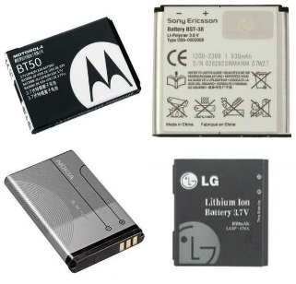
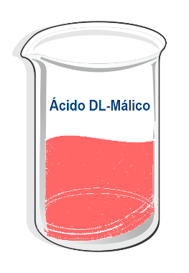
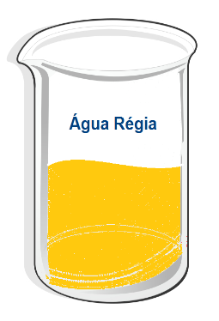
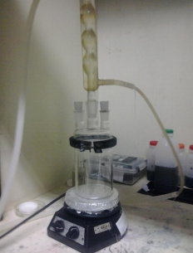
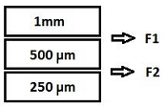
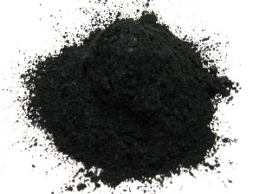
Metodologia
Carcaças:EDS
Figura 1: Procedimento Experimental
Figura 2: Reator de lixiviação com refluxo
500 µm < F1 < 1mm
F2 < 500 µm

Slide 8
Metodologia
Parâmetros de Lixiviação
Água Régia
m = 5g
S:L = 1:100
T = 70ºC
t = 2h
Ácido DL-Málico (1,5M)
m = 5g
S:L = 1:20
T = 80 ºC
t = 2h
(FERREIRA et al., 2009)
(LI LI et al., 2010).
Figura 2: Reator de lixiviação com refluxo

Slide 9
Metodologia
Caracterização das Carcaças Metálicas
As caracterizações foram realizadas por EDS em amostras de 1cm² de cada carcaça.
As baterias foram classificadas como de maior ou menor qualidade, seguindo os
seguintes critérios:
Quantidade de material ativo no interior da bateria;
Custo final ao consumidor;
Informações técnicas sobre o produto descritas no rótulo (presença, ausência, ou qualidade do detalhamento das mesmas).

Slide 10
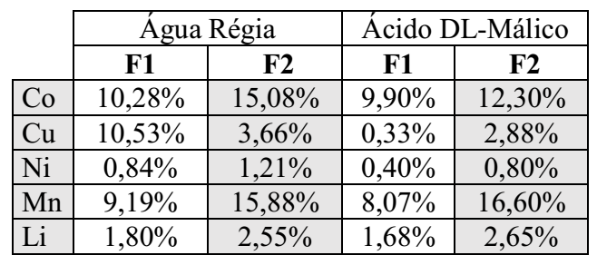
Resultados
*Em relação à massa incial = 5g
Tabela 1: Teor de metais obtido para lixiviação em água régia e ácido dl-málico.
500 µm < F1 < 1mm
F2 < 500 µm

Slide 11
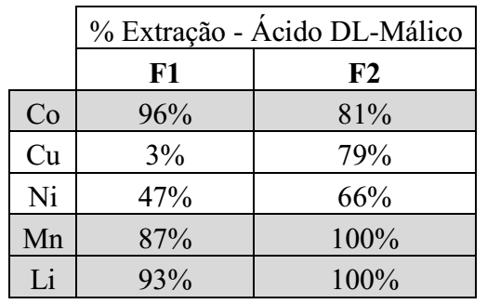
Resultados
*Em relação ao 100% (água régia)
Tabela 2: Teor de extração do ácido dl-málico em relação à concentração total de metais
500 µm < F1 < 1mm
F2 < 500 µm

Slide 12
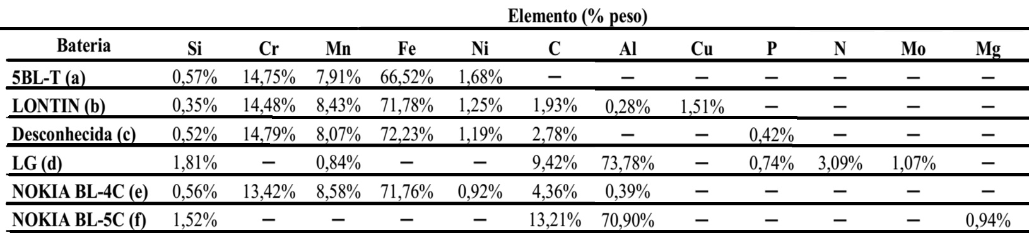
Resultados
Caracterização das Carcaças Metálicas
Tabela 3: Análise quantitativa de EDS nas carcaças das baterias
Maior resistência ao corte: 5BL-T, LONTIN, Desconhecida, NOKIA BL-4C
Menor resistência ao corte: LG, NOKIA BL-5C
↑ Cr e Ni – ligas de aços inoxidáveis: seguros para o armazenamento porém pesados e demandam maior energia para a reciclagem.
Tendência da substituição do aço pelo alumínio

Slide 13
Conclusões
A utilização de ácido dl-málico mostrou-se eficiente na extração de metais como cobalto, lítio e manganês, o que os torna um ácido interessante na reciclagem de baterias de íons de lítio tanto em eficiência quanto em desempenho ambiental, devido às suas características de biodegradabilidade.
No caso do cobre e do níquel, o ácido málico não mostrou-se seletivo para nas faixas granulométricas estudadas, o que facilita a reciclagem de lítio, cobalto e manganês.

Slide 14
Conclusões
As baterias mais econômicas apresentam normalmente carcaça de aço, dificultando tanto abertura manual quanto moagem, demandando mais energia no processo de reciclagem. Analisando modelos subsequentes de uma mesma marca, é possível observar que existe uma tendência de substituição do aço pelo alumínio como material de carcaça, tornando a sua reciclagem cada vez mais interessante do ponto de vista econômico e ambiental.

Slide 15
PROPOSTA DE PROCESSO DE RECICLAGEM
COLETA DE BATERIAS
Fe
Al, Cu
SEPARAÇÃO ELETROSTÁTICA
Al
MOAGEM
SEPARAÇÃO MAGNÉTICA
F > 1mm
Cu
Polímeros
F < 1mm
PROCESSO HIDROMETALÚRGICO DE RECUPERAÇÃO DE METAIS
LIXIVIAÇÃO COM ÁCIDO DL-MÁLICO
Solução rica em Co, Li e Mn

Slide 16


Agradecimentos
Contato: anajavorsky@gmail.com

